Slide 1
진행 구조도(Flow Chart)
https://www.miricanvas.com/ko/v/14ppp6w
참고 : 채재광 모청
링크 진입
(직접클릭/ QR리딩)
메인 사진
정보
필요기능
종료
기본 구성
지도 연결
(네이버/;카카오/티맵)
ㆍ일시
ㆍ장소
ㆍ지도, 교통편 안내
ㆍ사진
ㆍ문구
ㆍ계좌번호
사진 알럿/전체보기
연락처 및 계좌번호
알럿 / 복사하기

Slide 2
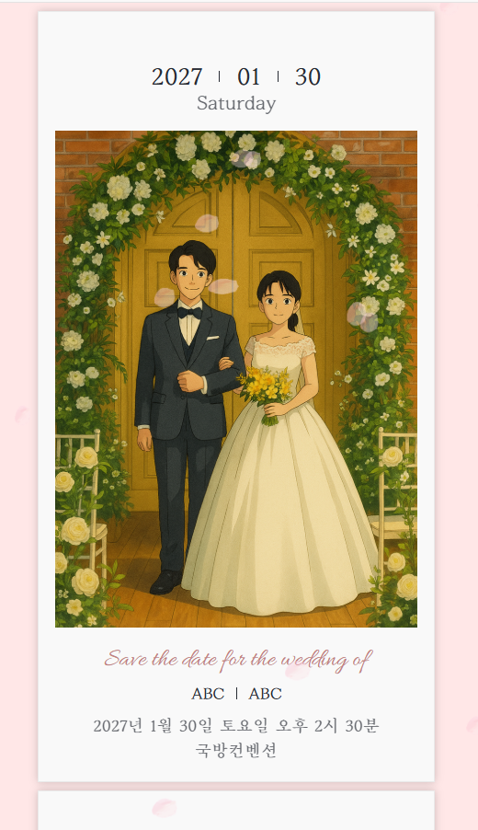
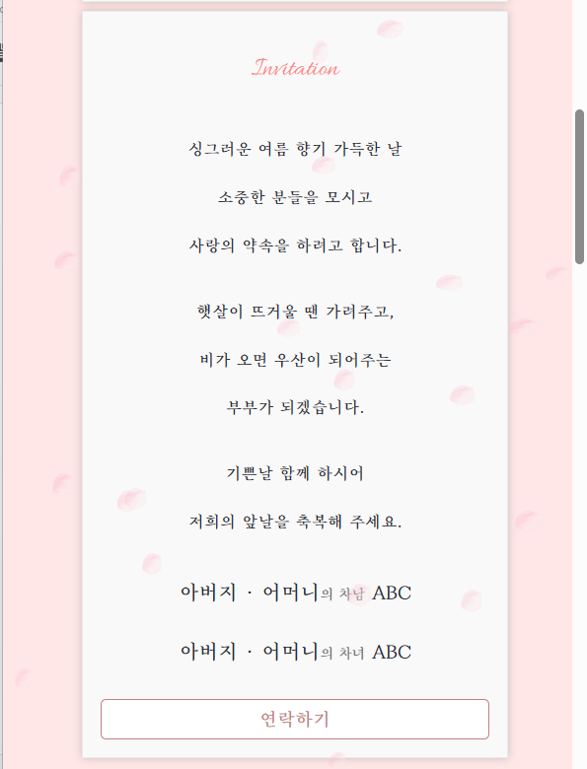
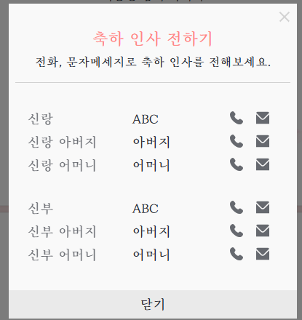
Page Title | 검사 실시 안내 | Screen ID | M-0101 | Date | 23-0000
Screen Path | 검사유형선택 > 인적사항 입력 > 실시 안내
00:00
LTE
100
00:00
LTE
100
Description | Description
1 | 배경 #f5ffc2 흩날리는 꽃잎 #125021 ㄴ 꽃잎은 이미지로 구현되어있으므로, 단순 수정은 어려워 보임. 추후 지원 필요
2 | 사진 교체 #
3 | 이름 수정
4 | 국방컨벤션 1층 에메랄드홀
5 | 내용 하단 첨부 내용 길에 맞체 공간 축소
6 | 알럿 기능
www.~~
Inspyt.co.kr
1
2
5
5
좋은 날에는 함께 웃고 힘든 날에는 서로의 편이 되어 가장 좋은 친구이자 평생의 동역자로 함께 걸어가려 합니다.
감사와 사랑으로 시작하는 저희 두 사람의 첫걸음을 축복해 주세요.
홍순국 · 송은영 의 장남 홍창완
채춘희 · 이혜숙 의 장녀 채은아
ㄴ 동역자? 동반자? 확인 부탁드립니다.
6
6
3
4
6
채은아 010-9935-7424
채춘희 010-9667-7424
이혜숙 010-9967-7424
ㄴ 알럿이 무엇인가요… Alert… 알리다!
1
1

Slide 3
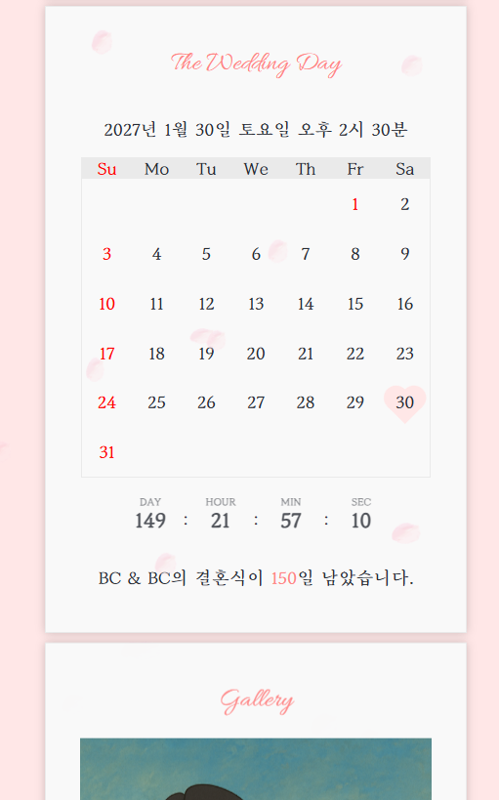
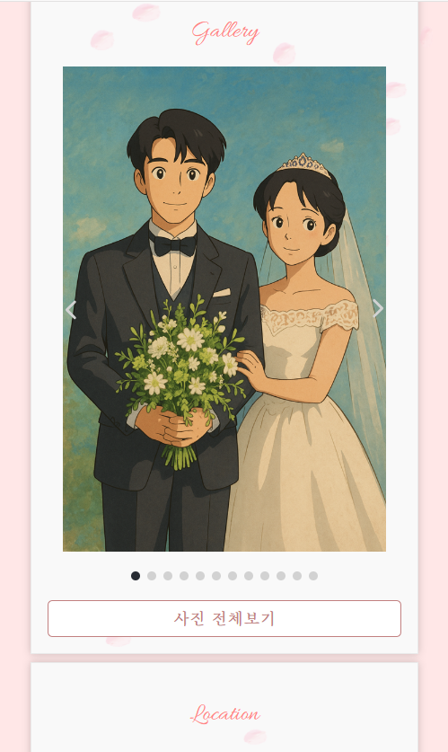
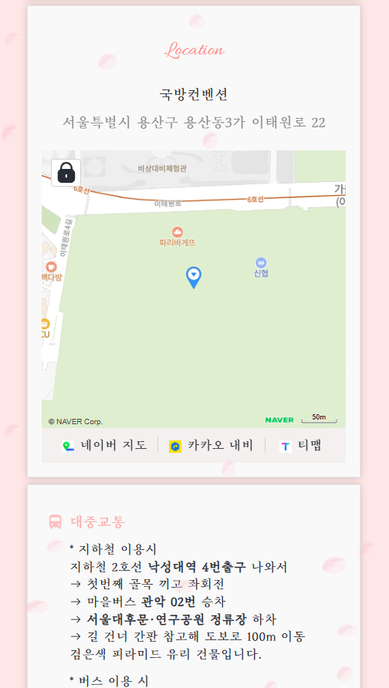
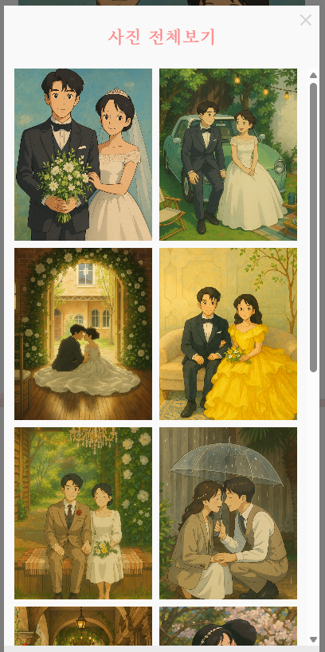
Page Title | 검사 실시 안내 | Screen ID | M-0201 | Date | 23-0000
Screen Path | 검사유형선택 > 인적사항 입력 > 실시 안내 > 검사실시
00:00
LTE
100
00:00
LTE
100
00:00
LTE
100
Description | Description
1 | 이름 수정
2 | 메인사진 수정
3 | 갤러리 알럿 # ㄴ 알럿이 뭐냐니까눈
4 | 주소 및 지도 네비게이션 어플 연동 ㄴ 어떤 부분이 더 필요한 것인지?
Inspyt.co.kr
Inspyt.co.kr
Inspyt.co.kr
중간저장
4
2
3
1
3
4.
1
1
1

Slide 4
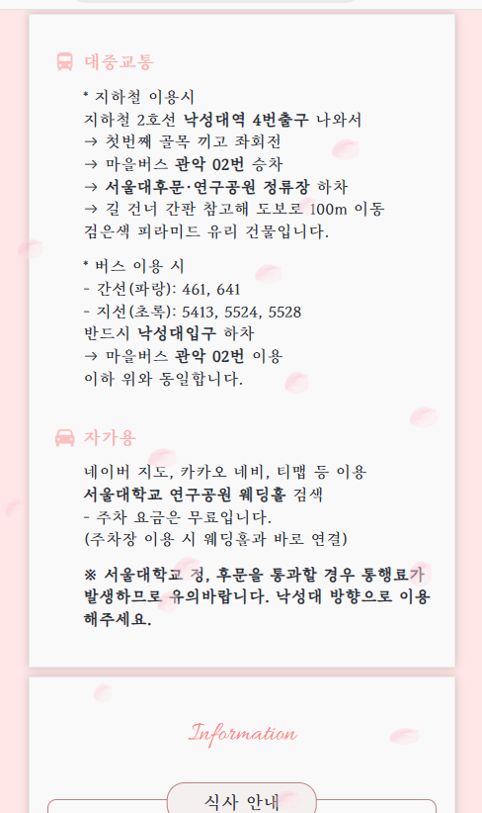
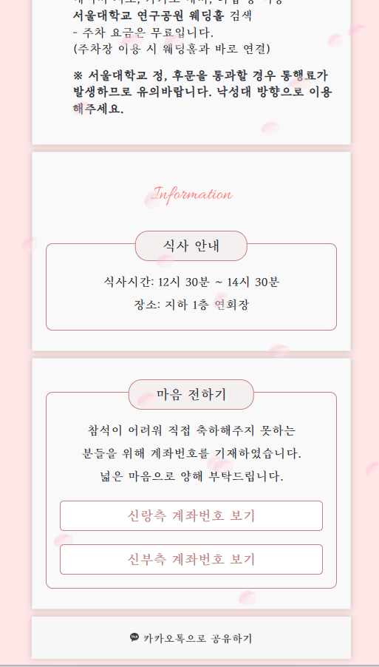
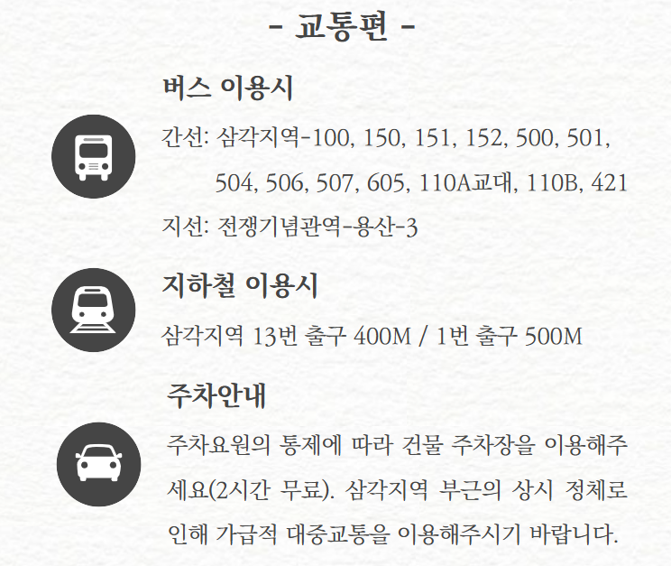
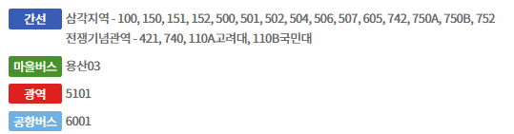

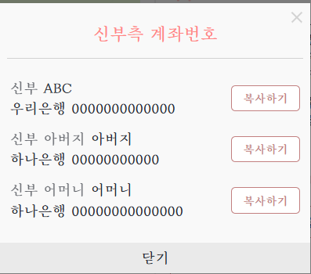
Page Title | 검사 실시 안내 | Screen ID | M-0202 | Date | 23-0000
Screen Path | 검사유형선택 > 인적사항 입력 > 실시 안내 > 검사실시
00:00
LTE
100
00:00
LTE
100
Description | Description
1 | 대중교통, 자가용 안내문 : 내용 하단 참조 ㄴ Text로 표현해야하므로 상세 설명 필요
2 | 식사안내문 하단 참조 ㄴ 정확한 식사 마감 시간 안내 필요
3 | 마음 전하기 내용 삭제 : 내용 하단 참조 계좌번호 알럿 : 내용 하단 참조 ㄴ What is Alert
4 | 카카오톡 링크 복사 ㄴ 그런식으로 동작하는 것이 아니라.. Try & Error 가 필요함
Inspyt.co.kr
Inspyt.co.kr
1
1
교통편 안내 예시
삼각지역 13번 출구 400m
삼각지역 1번 출구 500m
삼각지역 - 100, 150, 151, 152, 500, 501, 502, 504, 506, 507, 605, 742, 750A, 750B, 752 전쟁기념관역 - 421, 740, 110A고려대, 110B국민대
용산03
5101
6001
2
피로연 안내
오후 1시 30분~
국방컨벤션 피로연장(당일 안내)
3
3
마음 전하실 곳
신랑측 계좌번호 보기
신부측 계좌번호 보기
신부(예금주 : 채은아)
카카오뱅크 3333063498315
채은아
신부 아버지(예금주 : 채춘희)
국민은행 48260201303502
신부 어머니(예금주 : 이혜숙)
국민은행 081010385531
4
1
1

